Slide 1
Международная научно-практическая конференция «Цифровые технологии и инновационные материалы в дорожном и мостовом строительстве. Направления развития » (DigTechIMC-2020)

Slide 2
Цифровые технологии и инновационные материалы дорожном и мостовом строительстве. Направления развития
Международная научно-практическая конференция
Организаторы:
ФГАУО ВО «СПбПУ»
ФГАУО ВО МАДИ
Международный концерн БАУБЕРГ
100
При поддержке Правительства СПБ:
Комитета по развитию транспортной инфраструктуры;
И правительства Ленинградской области:
Комитет по дорожному хозяйству
21-22 мая 2020
Место проведения:
Научно-исследовательский корпус СПбПУ
Информационная поддержка:
Инф. агентство ТехИнформ
ОМК Держава

Slide 3
Темы конференции
Цифровая трансформация в транспортном строительстве
Цифровые технологии и способы повышения долговечности и надежности автомобильных дорог, мостов, тоннелей и объектов гидротехнического строительства
Инновационные материалы для автомобильных дорог, мостов, тоннелей и объектов гидротехнического строительства
Композиционные материалы для объектов транспортной инфраструктуры и объектов гидротехнического строительства
Инновационные и современные материалы для гидроизоляции специальных сооружений
Инновационные и традиционные решения в области осуществления контроля строительных материалов
Современная лаборатория. Подтверждение соответствия качества
Обследование дорог, мостов, тоннелей и объектов гидротехнического строительства
Точки соприкосновения нормативной базы стран СНГ и РФ. Изменения в нормативно-правовом регулировании

Slide 4
Ключевые даты
рассылка приглашений и call for papers: январь 2020
прием аннотаций докладов: до 15 марта 2020
решение о принятии: до 01 апреля 2020
прием докладов и публикаций: до 20 апреля 2020
решение о принятии: до 15 мая 2020
регистрация:
до 15 марта 2020 в качестве докладчика
до 15 мая 2020 в качестве слушателя
оплата оргвзноса: до 15 мая 2020

Slide 5
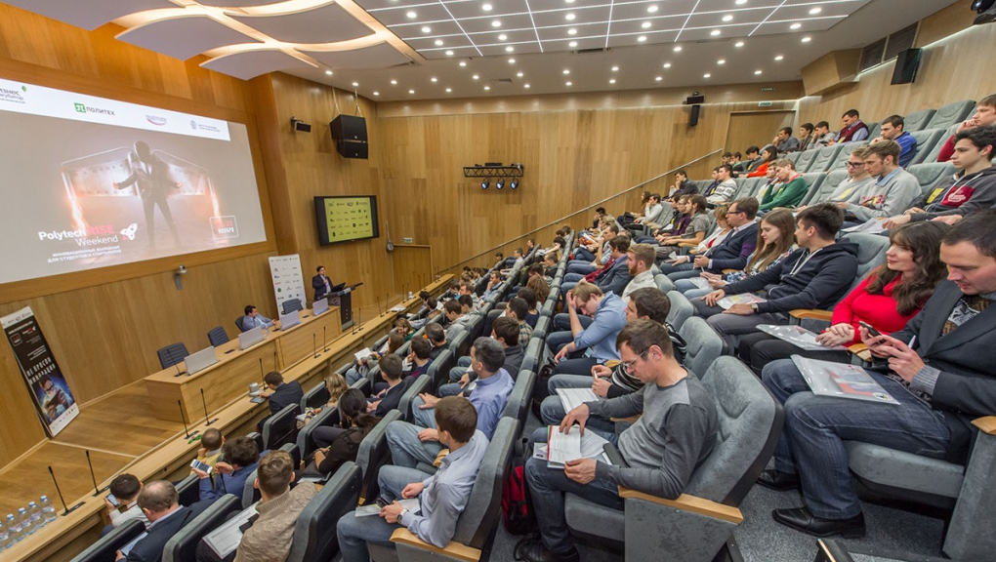
Место проведения
Мероприятие пройдет в конференц-залах СПбПУ, оборудованных всем необходимым для профессионального проведения мероприятий
Ключевые спикеры:
Сергей Викторович Харлашкин, Председатель Комитета по развитию транспортной инфраструктуры Санкт- Петербурга (по согласованию)
Денис Станиславович Седов, Председатель Комитета по дорожному хозяйству Ленинградской области
Ярослав Райчук (Jaroslaw Rajczyk), Ченстоховский технологический университет, Ченстохова, Польша
Жанат Саматович Бейшенов, Министр Транспорта и Дорог Кыргызской Республики, Кыргызская республика (по согласованию)

Slide 6
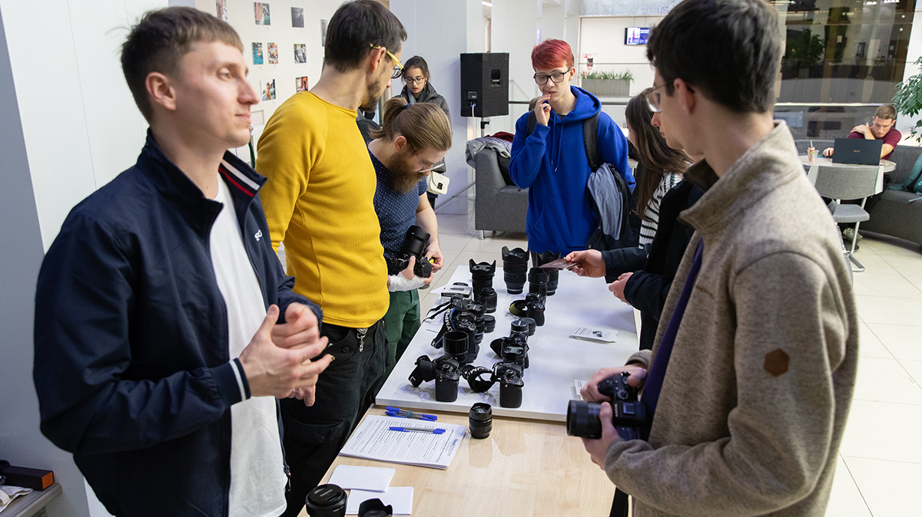
Выставка достижений
В ходе мероприятия состоятся демонстрации инновационных технологий и материалов, необходимых для эффективного проектирования и строительства инфраструктурных объектов, всего будет представлено более 20 разработок
Целевая аудитория: На конференцию приглашены члены Правительства СПб, руководители федеральных и территориальных управлений, руководители подрядных организаций, ведущие проектировщики, производители и поставщики материалов, ведущие ученые, а также почетные гости и специалисты из зарубежных стран.

Slide 7
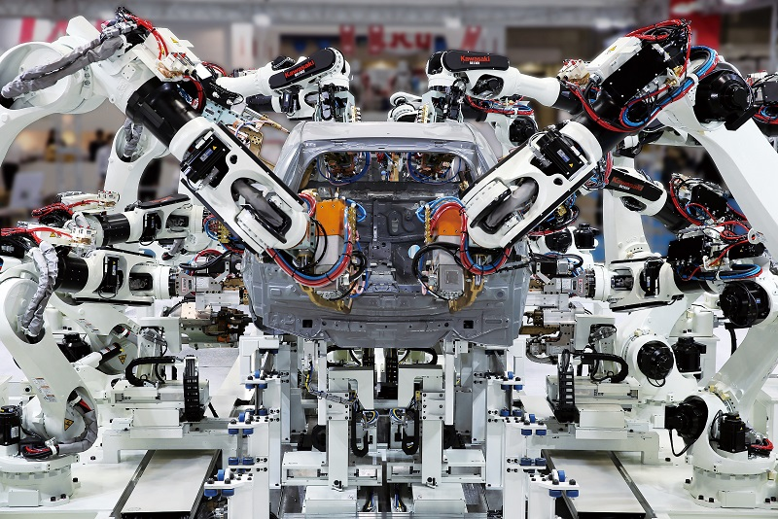
Экскурсии в ключевые центры
и лаборатории СПбПУ
Участникам будут предложены экскурсии в ключевые центры и лаборатории СПбПУ:
Лабораторию общестроительных технологий, Центр промышленной робототехники «Kawasaki-Политех», суперкомпьютерный центр «Политехнический» и Лабораторию легких материалов и конструкций
В ходе мероприятия состоятся демонстрации инновационных технологий и материалов, необходимых для эффективного проектирования и строительства инфраструктурных объектов, всего будет представлено более 20 разработок

Slide 8
Публикации
Материалы конференции будут опубликованы в изданиях, индексируемых международными базами данных Scopus и Web of Science:
Lecture Notes in Civil Engineering (Springer)
Q4, Предметный рейтинг Engineering- Civil Engineering
Transportation Research Procedia (Elsevier)
Q3, Предметный рейтинг Social Science- Transportation
Magazine of Civil Engineering (SPbPU)
Q1, Предметный рейтинг Engineering- Civil Engineering

Slide 9
Планируемые показатели
>150
> 20
9
>10
>1
участников
представленных
разработок
тем
приглашенных спикеров
выставка достижений
>20
3
>150
>50
>20
ведущих компания
публикующих издания
Scopus
публикаций
Публикаций
в СМИ
стран-участниц

